Slide 1
Operaciones Unitarias de Transferencia de Materia
UNIDAD 5 – Destilación Binaria

Slide 2
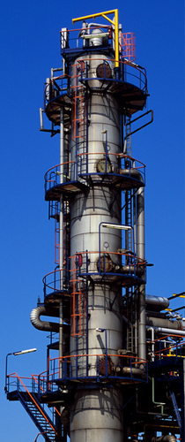
Operaciones Unitarias de Transferencia de Materia
Otros títulos en binario
Los 11 Mosqueteros. DUMAS, Alejandro (padre).
1100100 Años de Soledad. GARCÍA MÁRQUEZ, Gabriel.
1100 Hombres sin Piedad. ROSE, Reginald.
Trampa 10110. HELLER, Joseph.
Los 100111 escalones. BUCHAN, John.
Fahrenheit 111000011. BRADBURY, Ray.
Historia de 10 Ciudades. DICKENS, Charles.
Los 1100101 dálmatas. SMITH, Dodie.
100111000100000 leguas de viaje submarino. VERNE, Julio.
110 personajes en busca de autor. PIRANDELLO, Luigi.

Slide 3
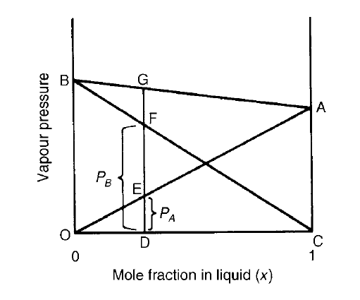
Operaciones Unitarias de Transferencia de Materia
Destilación . Equilibrio (Soluciones Binarias)
Soluciones Ideales:
Raoult: La presión parcial de un componente A en una mezcla está relacionada con la concentración de ese componente en la mezcla liquida. (P°_{A} es la presión de vapor de A puro)
Para una mezcla binaria que sigue la ley de Raoult la presión total de la misma puede hallarse como la suma de las presiones parciales de cada componente en la mezcla.
@ T₁
Ptotal

Slide 4
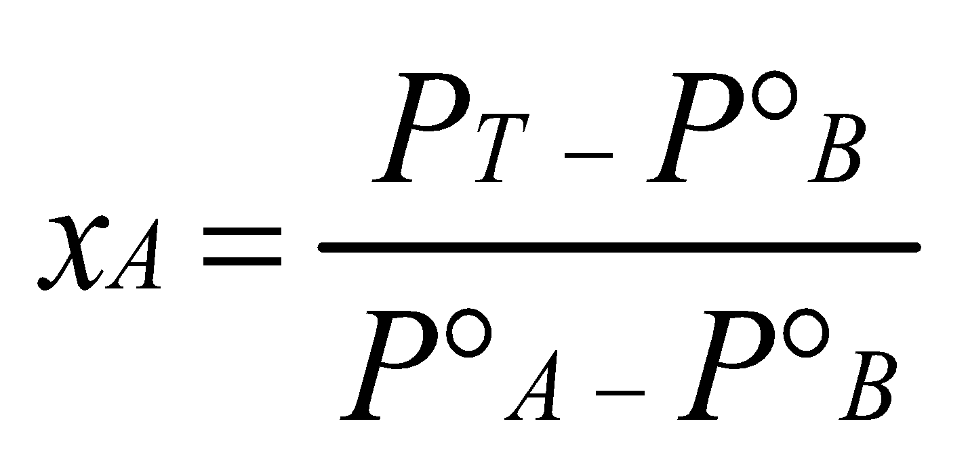
Operaciones Unitarias de Transferencia de Materia
Destilación . Equilibrio (Soluciones Binarias)
Dalton: Presión parcial del componente A en una mezcla de gases es igual a la Presión Total por la fracción molar del componente .
De la combinación de ambas leyes podemos obtener la dependencia de la fracción de cualquiera componente en el vapor en equilibrio en función de la concentración de ese mismo componente en la mezcla liquida.
Sabemos que se cumple.

Slide 5
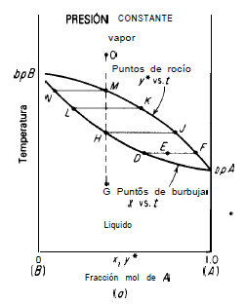
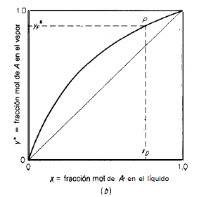
Operaciones Unitarias de Transferencia de Materia
Diagramas a Puntos de Ebullición (P Cte)

Slide 6
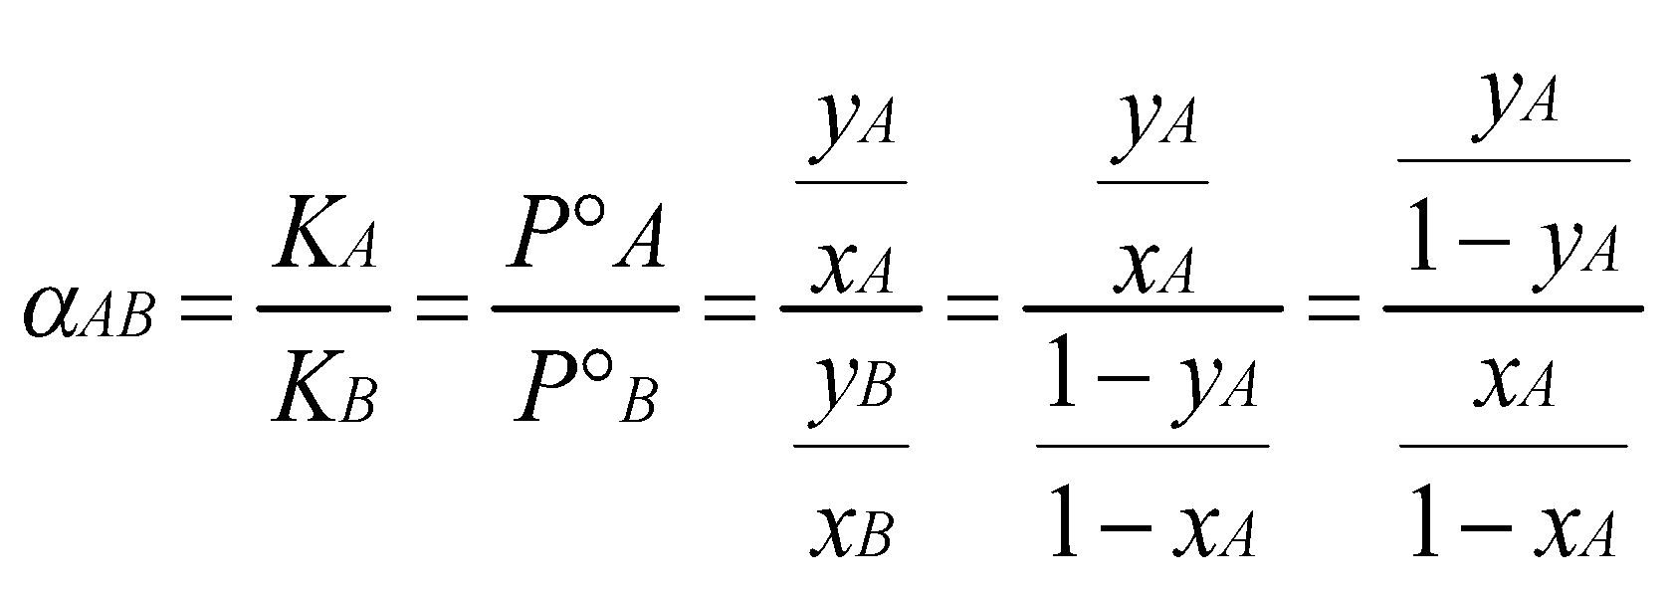
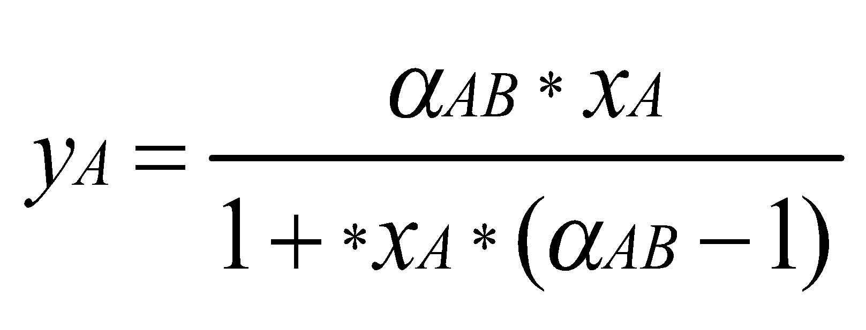
Operaciones Unitarias de Transferencia de Materia
Volatilidad Relativa

Slide 7
Operaciones Unitarias de Transferencia de Materia
Volatilidad Relativa (Deducción)

Slide 8
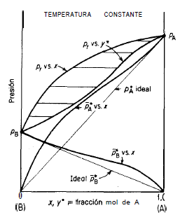
Operaciones Unitarias de Transferencia de Materia
Destilación . Equilibrio (Soluciones Binarias)
Soluciones Reales:
Henry: La presión parcial de un componente A en una mezcla está relacionada con la concentración de ese componente en la mezcla liquida a través de la constante de Henry (valido para x_{A} 0)
@ T₁

Slide 9
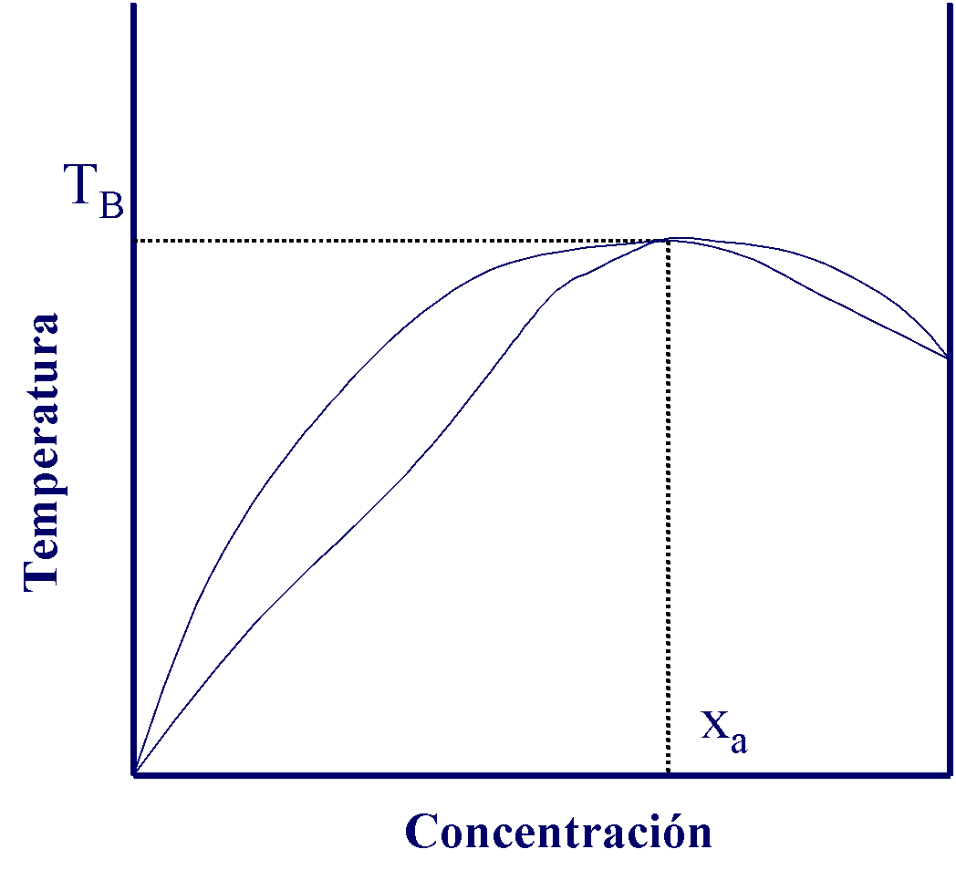
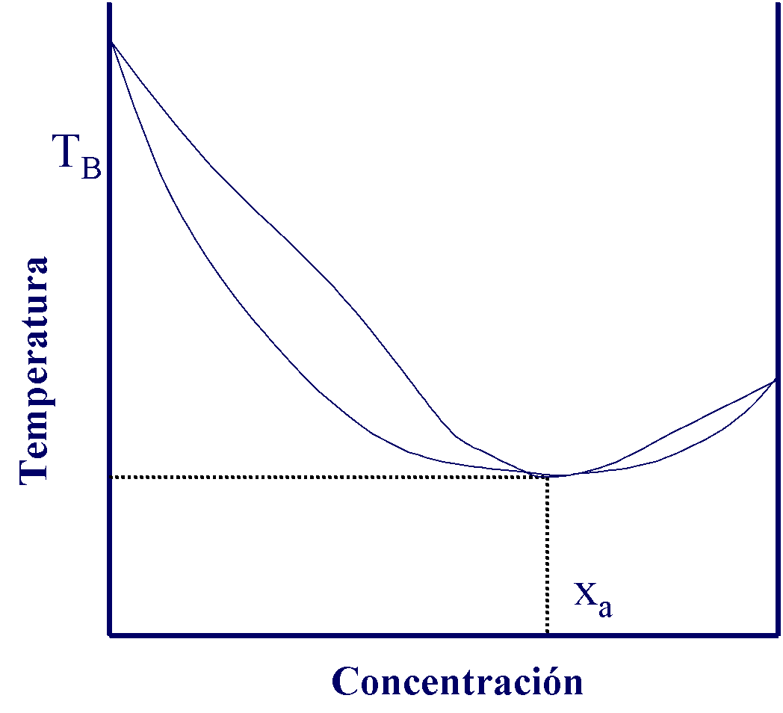
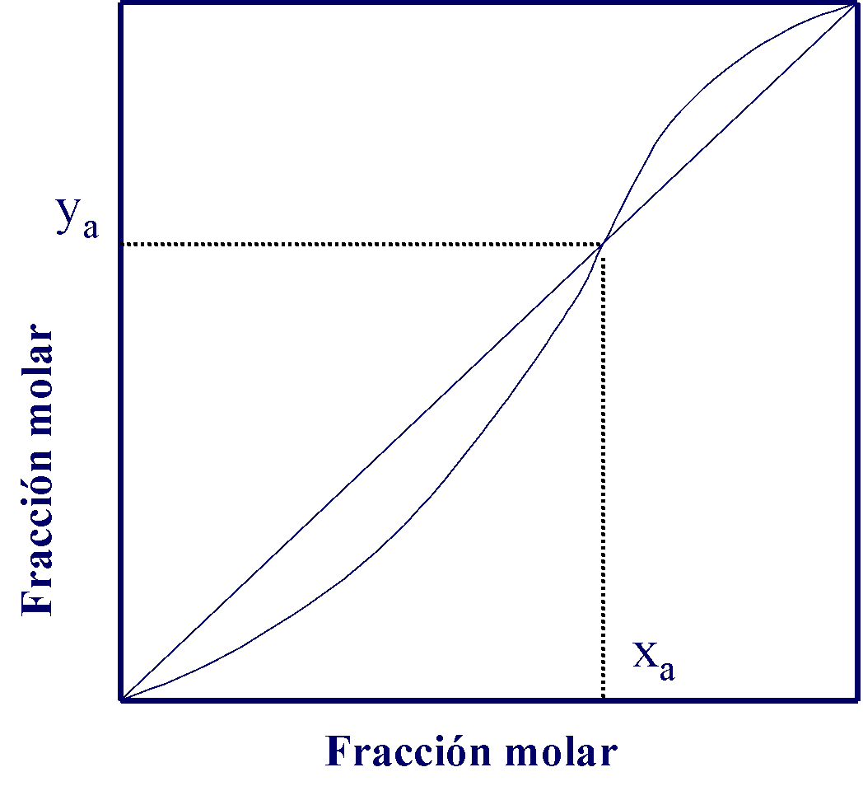
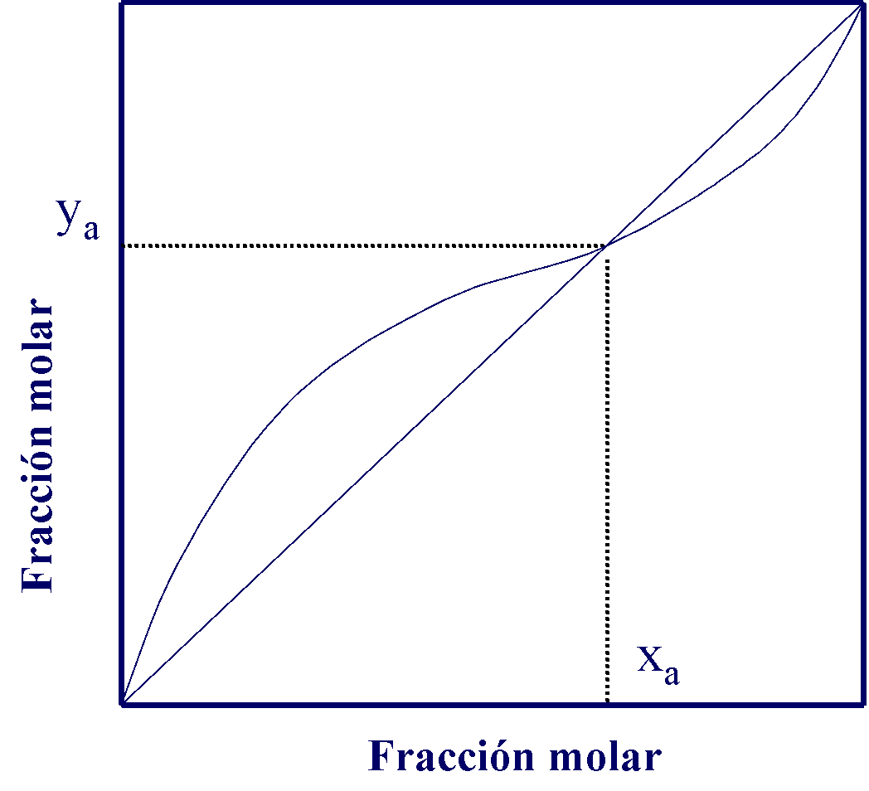
Operaciones Unitarias de Transferencia de Materia
Operaciones Unitarias de Transferencia de Materia
Azeotropos:

Slide 10
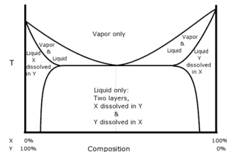
Operaciones Unitarias de Transferencia de Materia
Operaciones Unitarias de Transferencia de Materia
Azeotropos:
y
x

Slide 11
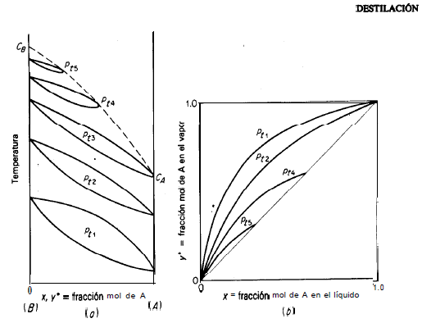
Operaciones Unitarias de Transferencia de Materia
Operaciones Unitarias de Transferencia de Materia
Efecto de la presión sobre el Equilibrio

Slide 12
Operaciones Unitarias de Transferencia de Materia
Videos sobre destilación
https://www.youtube.com/watch?v=OPXudQ0_q8g
https://www.youtube.com/watch?v=gYnGgre83CI
https://www.youtube.com/watch?v=2xzYf8IL_FE
(Opcional)
https://www.petroskills.com/fractionation
(Para profundizar, después de la clase de multicomponentes)

Slide 13
Operaciones Unitarias de Transferencia de Materia
Operaciones Unitarias de Transferencia de Materia
Flash (recta q): Condición térmica de la alimentación
V, y
F, Z_{F}
Calentamiento o expansión
L, x
Ecuación de la Recta q

Slide 14
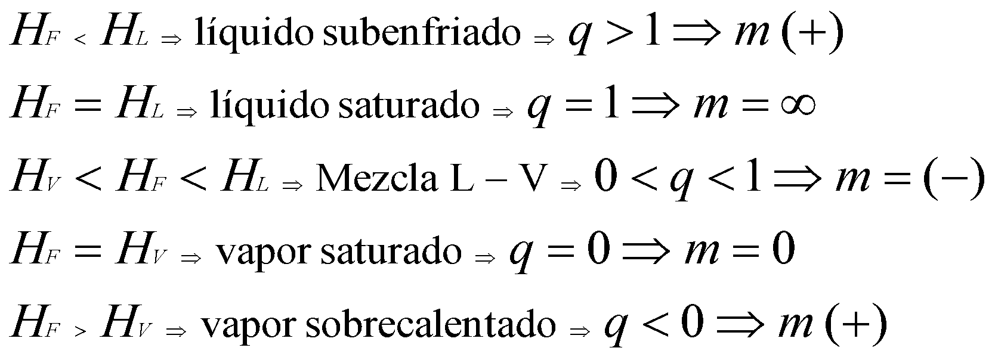
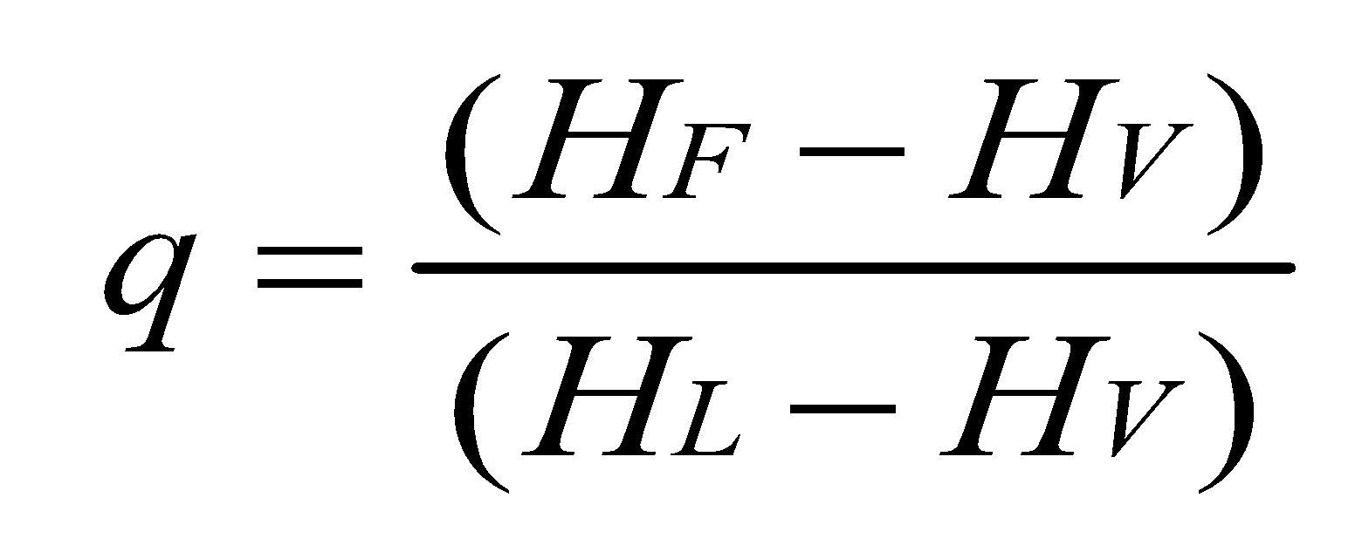
Operaciones Unitarias de Transferencia de Materia
Operaciones Unitarias de Transferencia de Materia
Flash (recta q): Condición térmica de la alimentación
Balance entálpico
− λ

Slide 15
Operaciones Unitarias de Transferencia de Materia
Flash (recta q): Condición térmica de la alimentación (Deducción)

Slide 16
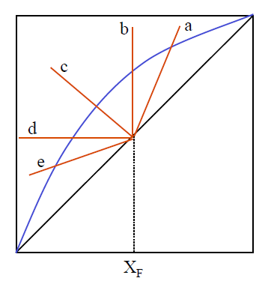
Operaciones Unitarias de Transferencia de Materia
Operaciones Unitarias de Transferencia de Materia
líquido saturado
líquido sub-enfriado
Mezcla Líquido - Vapor
Vapor saturado
Vapor sobrecalentado

Slide 17
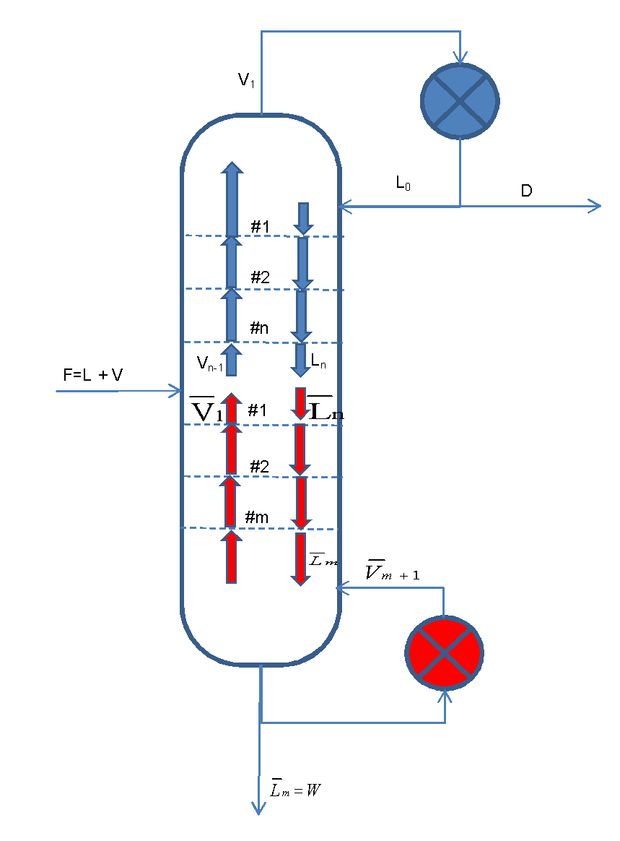
Operaciones Unitarias de Transferencia de Materia
Operaciones Unitarias de Transferencia de Materia
Método de McCabe-Thiele para la determinación de Np
Zona de enriquecimiento o rectificación
Alimentación
Hipótesis: λ_{A}≈λ_{B,} Pérdidas de calor y Calores de disolución despreciables.
Zona de Agotamiento o stripping

Slide 18
Operaciones Unitarias de Transferencia de Materia
Operaciones Unitarias de Transferencia de Materia
Recta de Operación Superior
Representa el BM de la alimentación hacia el tope de la torre.
Suele abreviarse ROS.

Slide 19
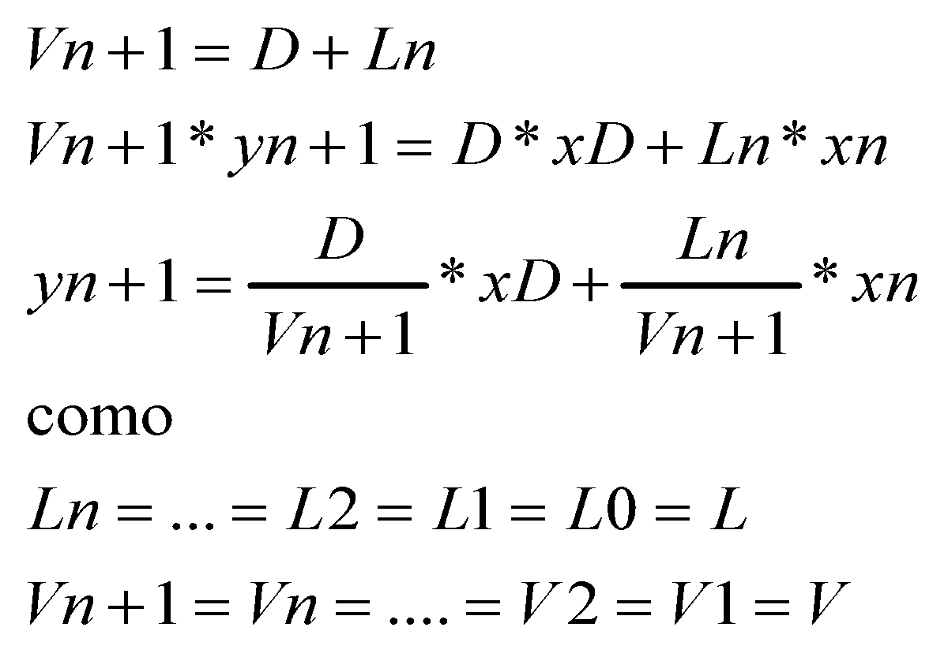
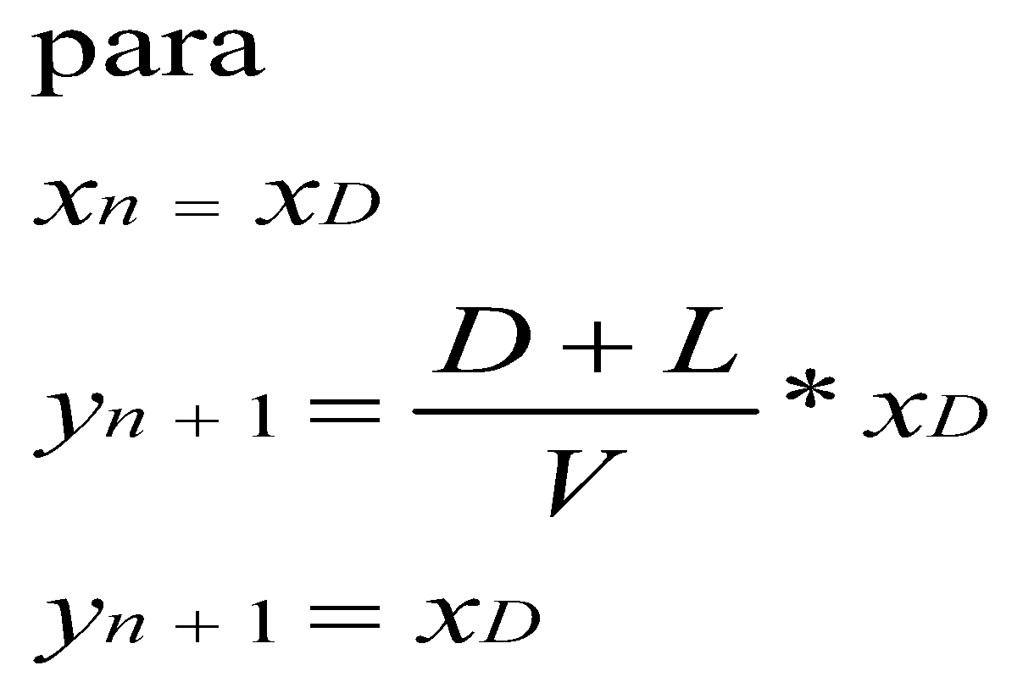
Operaciones Unitarias de Transferencia de Materia
Operaciones Unitarias de Transferencia de Materia
Zona de rectificación
Balance de Masa

Slide 20
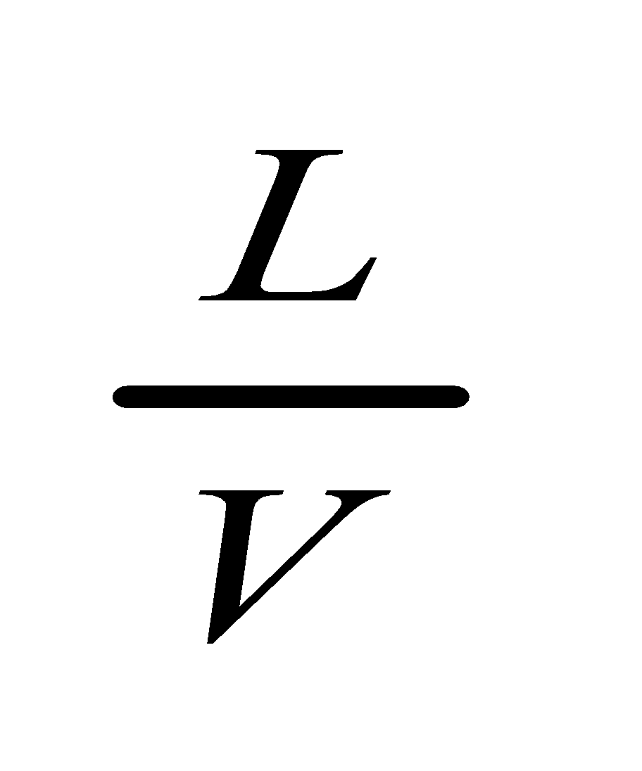
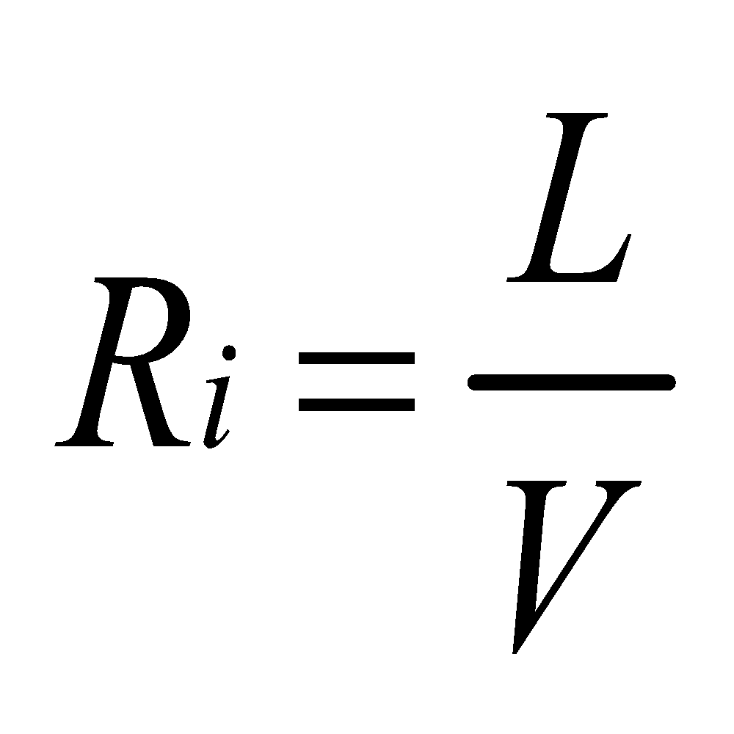
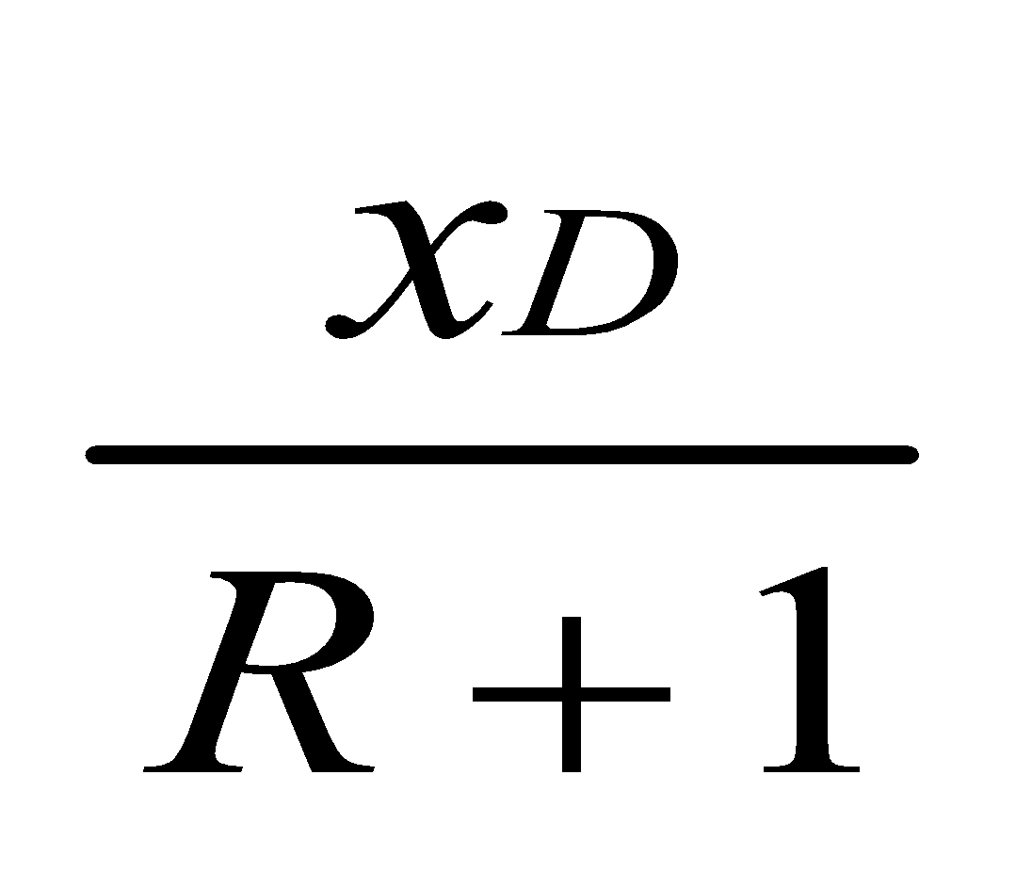
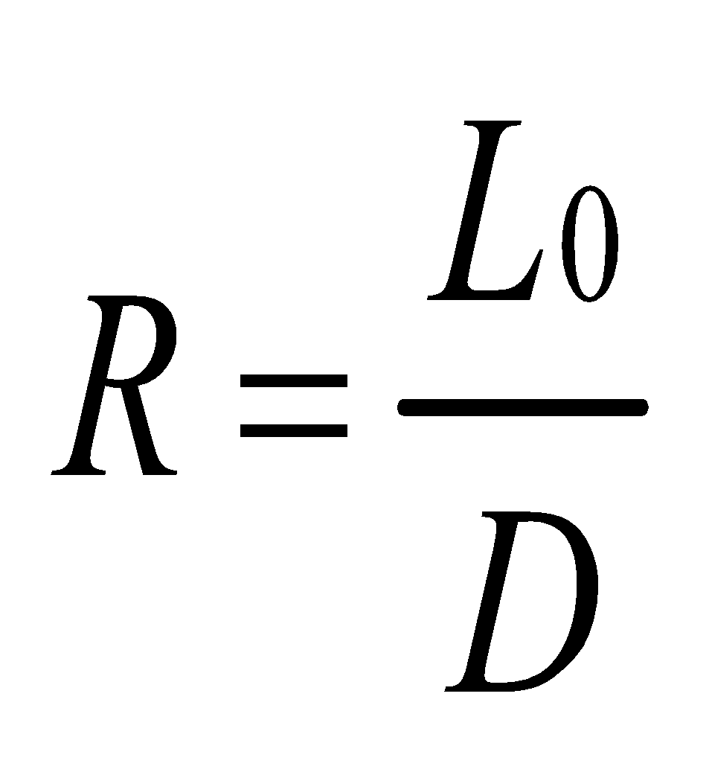
Operaciones Unitarias de Transferencia de Materia
Operaciones Unitarias de Transferencia de Materia
La ecuación A vale para toda la zona de rectificación, por lo tanto la reescribimos como
Luego se definen dos relaciones de Reflujo
Relación de reflujo Interno (Ri)
Relación de reflujo externo (R)
Con estas definiciones reescribimos la ecuación B de la siguiente manera:

Slide 21
Operaciones Unitarias de Transferencia de Materia
Operaciones Unitarias de Transferencia de Materia
ROS (Deducción y Balances)

Slide 22
Operaciones Unitarias de Transferencia de Materia
Operaciones Unitarias de Transferencia de Materia
Zona de Agotamiento
Balance de Masa
Recta de Operación Inferior
Representa el BM de la alimentación hacia el fondo de la torre.
Suele abreviarse ROI.
Un buen meme, que
Tito intentó y fracasó rotundamente.
Qué malo que fue y encima quedó grabado…

Slide 23
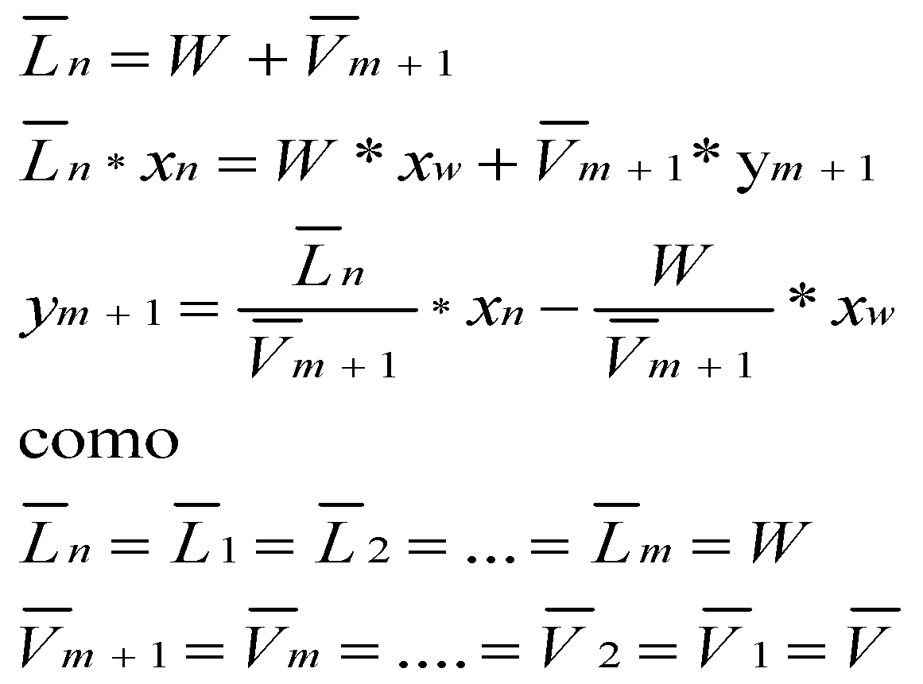
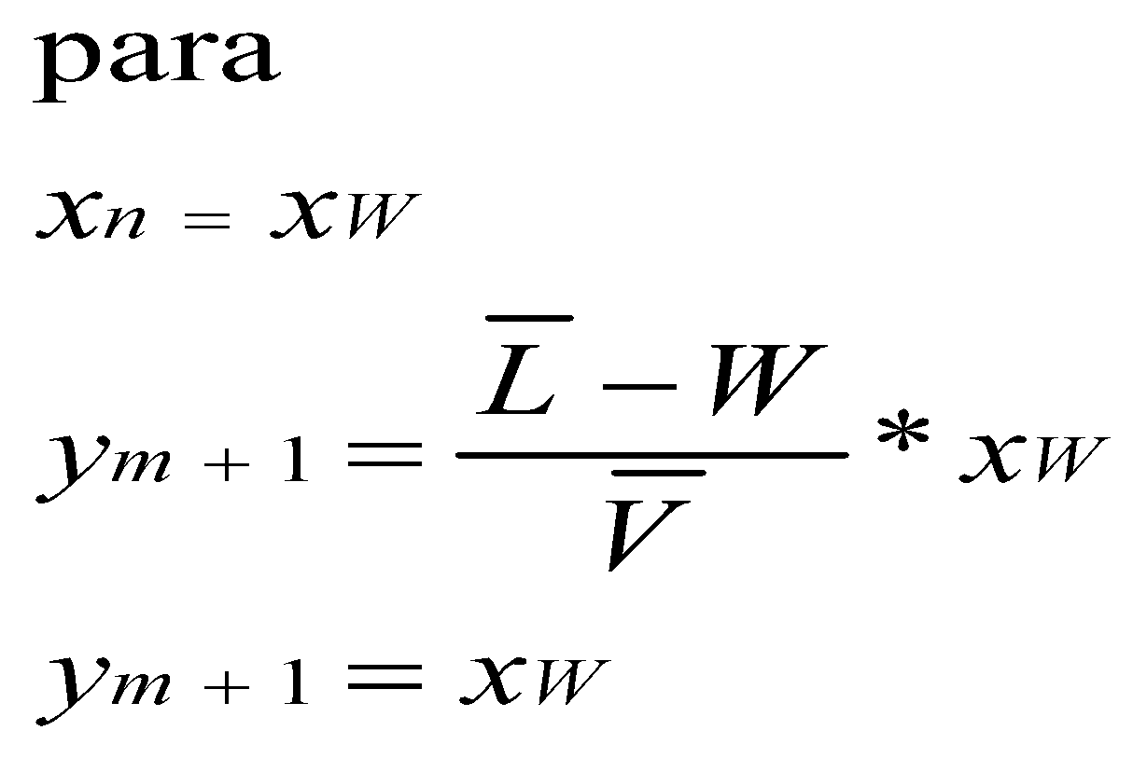
Operaciones Unitarias de Transferencia de Materia
Operaciones Unitarias de Transferencia de Materia
Zona de Agotamiento
Balance de Masa

Slide 24
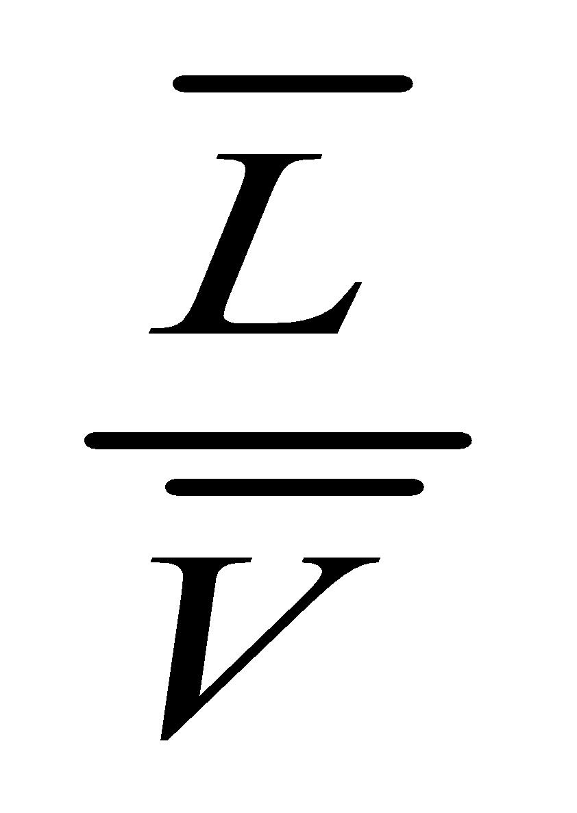
Operaciones Unitarias de Transferencia de Materia
Operaciones Unitarias de Transferencia de Materia
La ecuación A2 vale para toda la zona de agotamiento, por lo tanto la reescribimos como

Slide 25
Operaciones Unitarias de Transferencia de Materia
Recta de Operación Inferior (Balance y Deducción)

Slide 26
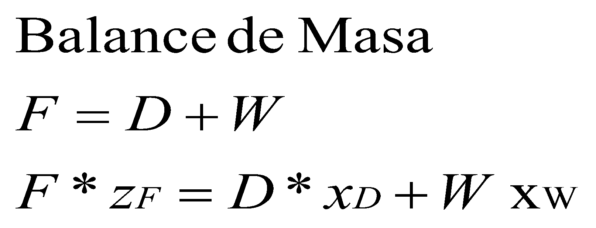
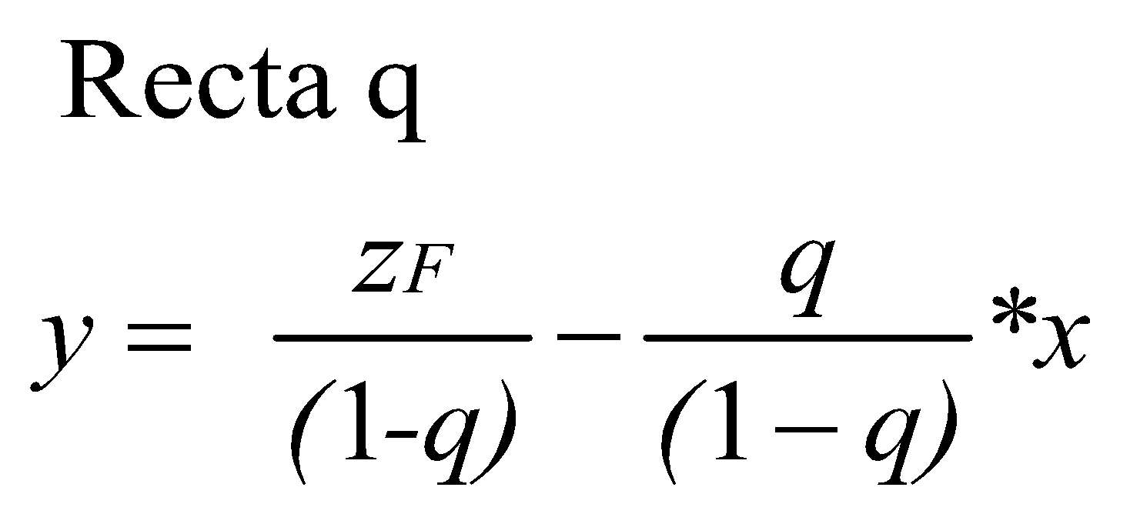
Operaciones Unitarias de Transferencia de Materia
Operaciones Unitarias de Transferencia de Materia
La torre completa

Slide 27
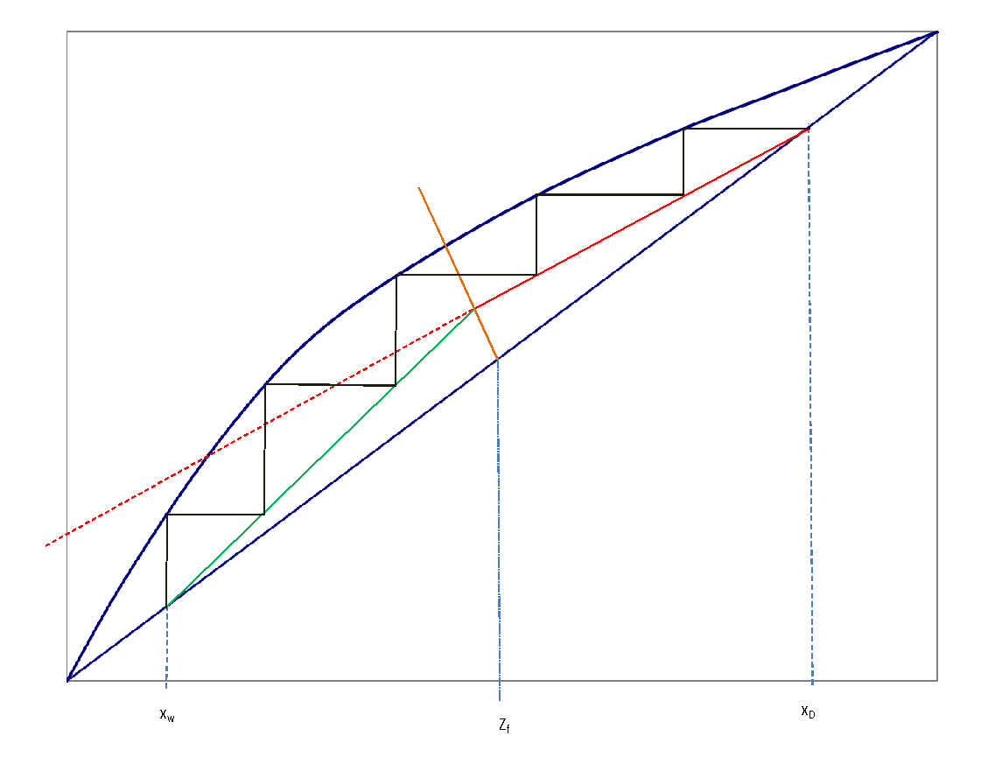
Operaciones Unitarias de Transferencia de Materia
Operaciones Unitarias de Transferencia de Materia
La torre Completa.

Slide 28
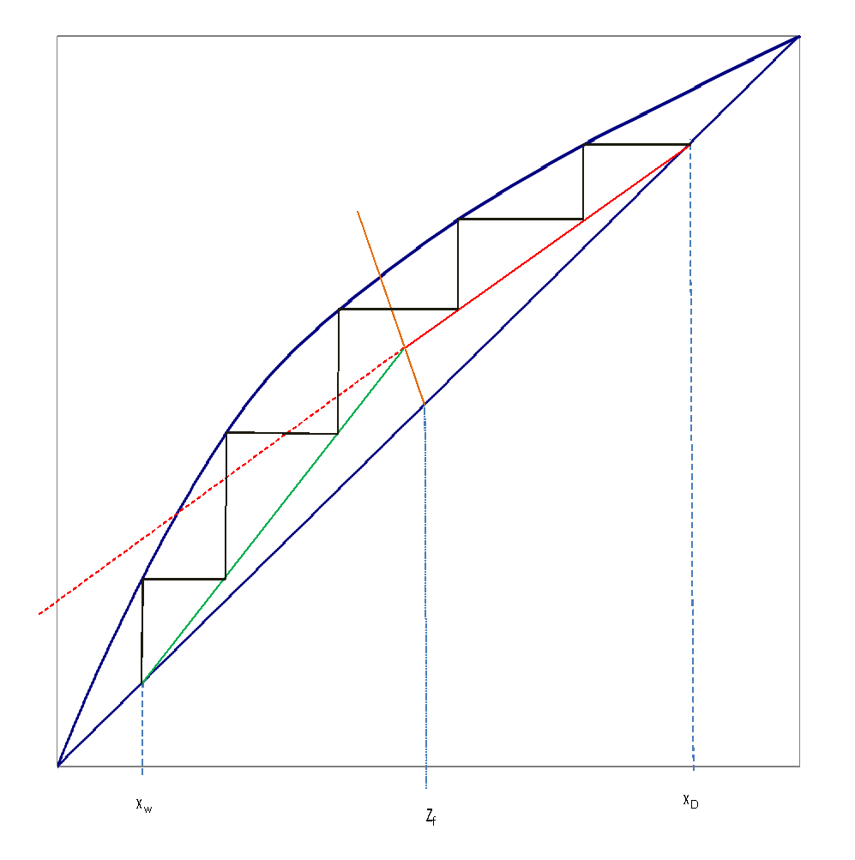
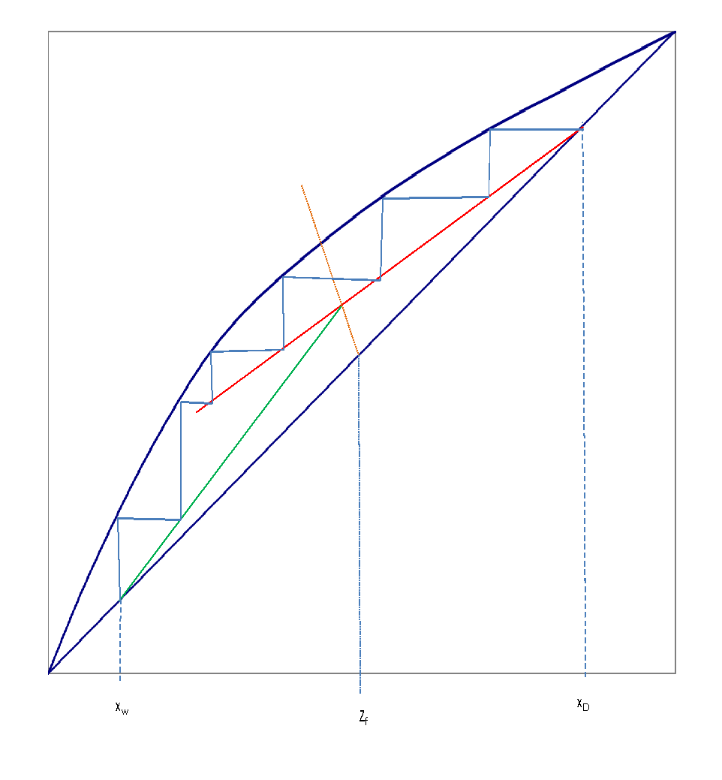
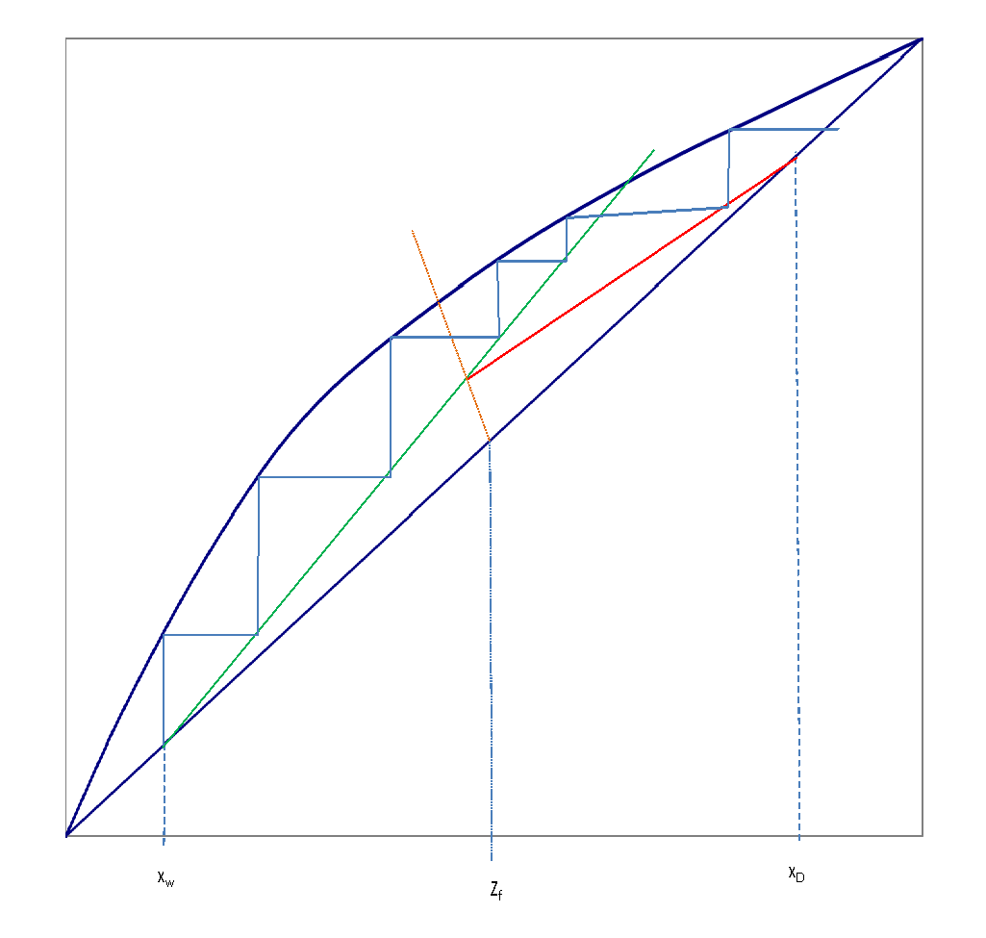
Operaciones Unitarias de Transferencia de Materia
Operaciones Unitarias de Transferencia de Materia
Plato de alimentación óptimo
¿Dónde se alimentó en cada caso?

Slide 29
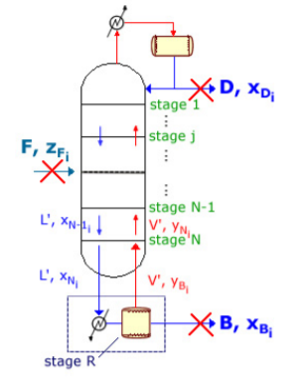
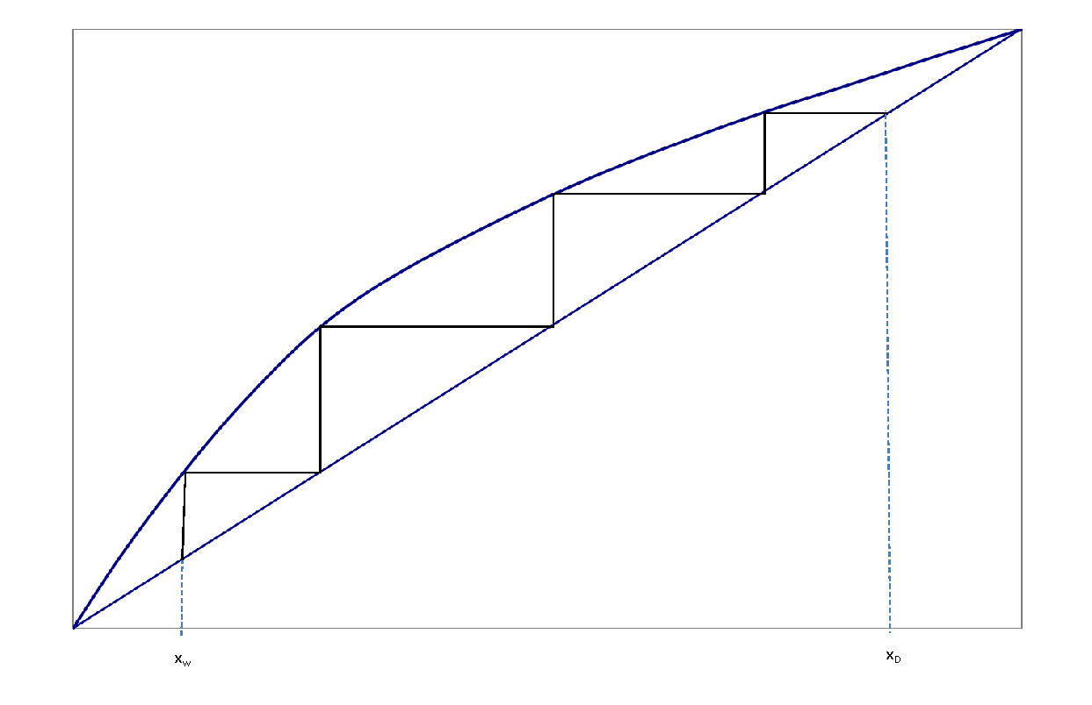
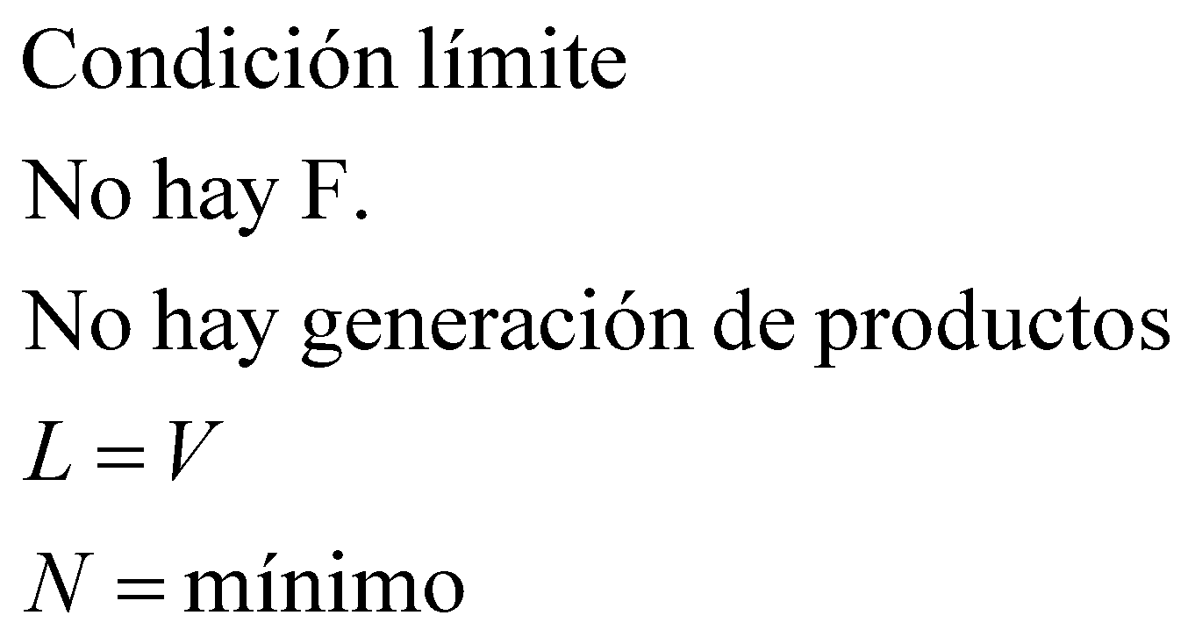
Operaciones Unitarias de Transferencia de Materia
Operaciones Unitarias de Transferencia de Materia
Reflujo Total
Preguntar por Fenske en Multicomponentes!

Slide 30
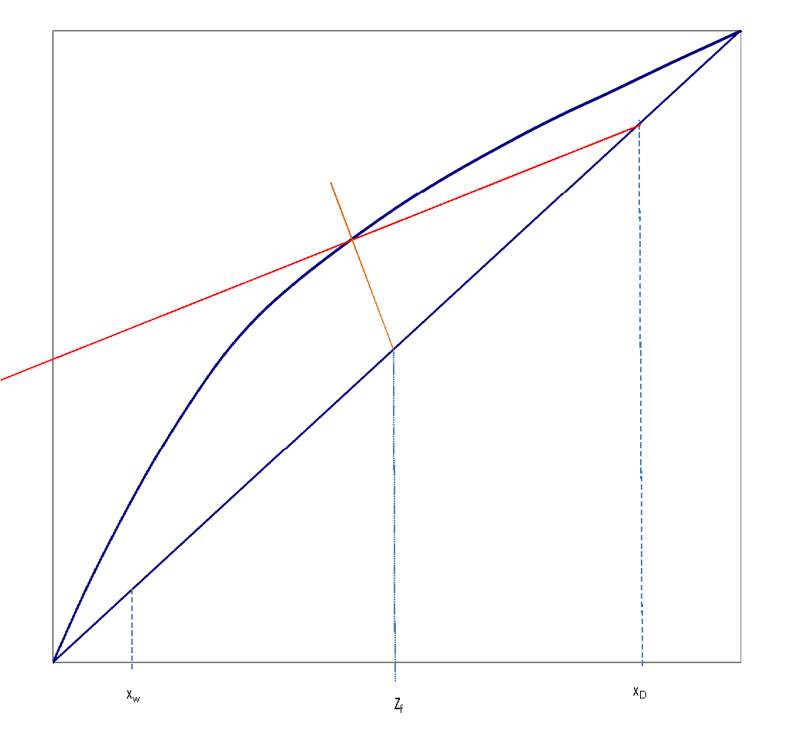
Operaciones Unitarias de Transferencia de Materia
Operaciones Unitarias de Transferencia de Materia
Reflujo mínimo

Slide 31
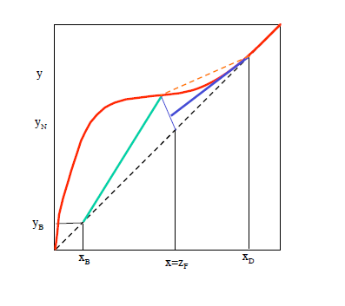
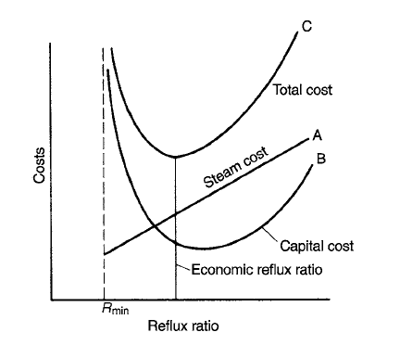
Operaciones Unitarias de Transferencia de Materia
Operaciones Unitarias de Transferencia de Materia
Reflujo mínimo
Efecto del reflujo en los costos

Slide 32
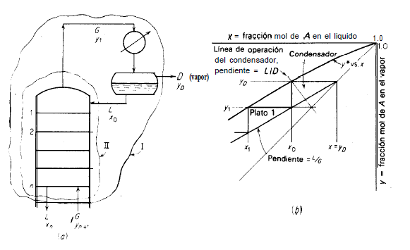
Operaciones Unitarias de Transferencia de Materia
Operaciones Unitarias de Transferencia de Materia
Condensador Parcial

Slide 33
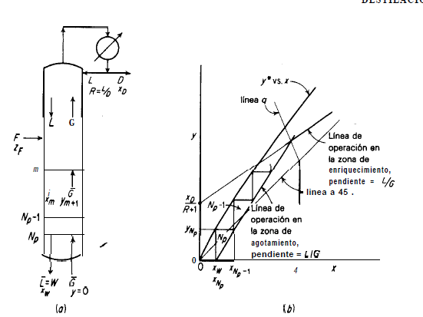
Operaciones Unitarias de Transferencia de Materia
Operaciones Unitarias de Transferencia de Materia
Vapor Vivo

Slide 34
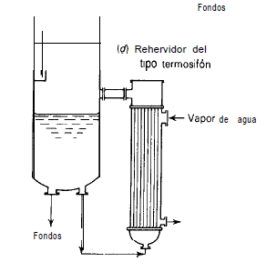
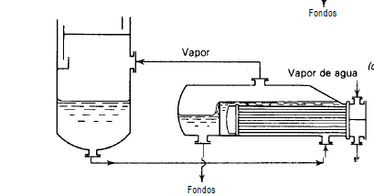
Operaciones Unitarias de Transferencia de Materia
Operaciones Unitarias de Transferencia de Materia
Reboiller total Reboiller parcial
¿Qué ventajas piensan que tienen estos equipos?

Slide 35
Operaciones Unitarias de Transferencia de Materia
Operaciones Unitarias de Transferencia de Materia
Alimentaciones multiples
Extracciones laterales
Pérdida de calor
Eficiencia global
Eficiencia de Murphee (Ev)

Slide 36
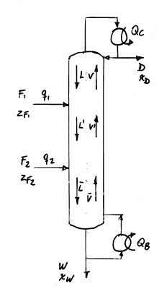
Operaciones Unitarias de Transferencia de Materia
Operaciones Unitarias de Transferencia de Materia
Alimentaciones multiples
F₁, q₁, Z_{F1}
F₂, q₂, Z_{F2}

Slide 37
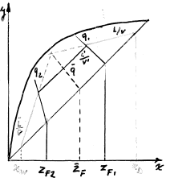
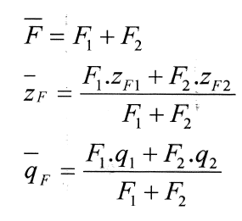
Operaciones Unitarias de Transferencia de Materia
Operaciones Unitarias de Transferencia de Materia
Alimentaciones multiples
x_{D} / R +1

Slide 38
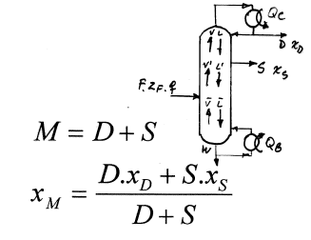
Operaciones Unitarias de Transferencia de Materia
Operaciones Unitarias de Transferencia de Materia
Extracciones laterales

Slide 39
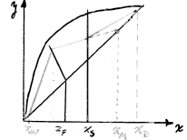
Operaciones Unitarias de Transferencia de Materia
Operaciones Unitarias de Transferencia de Materia
Extracciones laterales
x_{D} / R+1

Slide 40
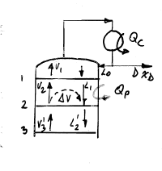
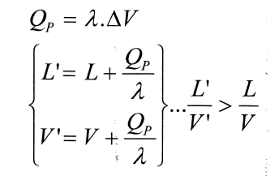
Operaciones Unitarias de Transferencia de Materia
Operaciones Unitarias de Transferencia de Materia
Pérdida de calor

Slide 41
Operaciones Unitarias de Transferencia de Materia
Operaciones Unitarias de Transferencia de Materia
Pérdida de calor
L / V
L’ / V’
X’₁

Slide 42
Operaciones Unitarias de Transferencia de Materia
Operaciones Unitarias de Transferencia de Materia

Slide 43
Operaciones Unitarias de Transferencia de Materia
Operaciones Unitarias de Transferencia de Materia
Eficiencia

Slide 44
Operaciones Unitarias de Transferencia de Materia
Operaciones Unitarias de Transferencia de Materia

Slide 45
Operaciones Unitarias de Transferencia de Materia
Operaciones Unitarias de Transferencia de Materia

Slide 46
Operaciones Unitarias de Transferencia de Materia
Operaciones Unitarias de Transferencia de Materia

Slide 47
Operaciones Unitarias de Transferencia de Materia
Operaciones Unitarias de Transferencia de Materia

Slide 48
Operaciones Unitarias de Transferencia de Materia
Operaciones Unitarias de Transferencia de Materia

Slide 49
Operaciones Unitarias de Transferencia de Materia
Operaciones Unitarias de Transferencia de Materia

Slide 50
Operaciones Unitarias de Transferencia de Materia
Operaciones Unitarias de Transferencia de Materia

Slide 51
Operaciones Unitarias de Transferencia de Materia
Operaciones Unitarias de Transferencia de Materia
https://www.aiche.org/resources/publications/cep/2018/july/predict-distillation-tray-efficiency

Slide 52
Operaciones Unitarias de Transferencia de Materia
Operaciones Unitarias de Transferencia de Materia

Slide 53
Operaciones Unitarias de Transferencia de Materia
Operaciones Unitarias de Transferencia de Materia

Slide 54
Operaciones Unitarias de Transferencia de Materia
Operaciones Unitarias de Transferencia de Materia

